Slide 1


Vector
-爱心-创新-匠心
课程：C++ 教师：程老师

Slide 2


01
Part
课程目录

Slide 3
目录
巩固一维数组的概念
学习向量的概念
学习向量的基本语法使用

Slide 4
02
Part
课程导入

Slide 5
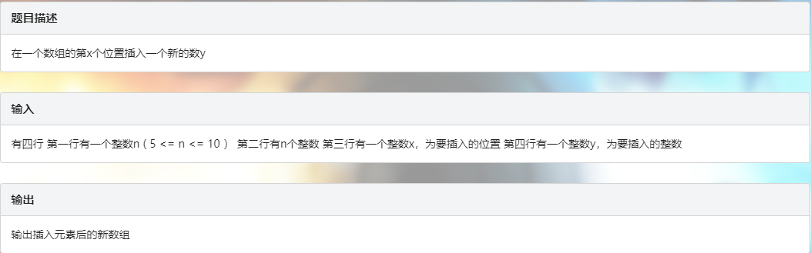

知识引入
如果我们想要在数组中插入一个元素怎么实现呢

Slide 6
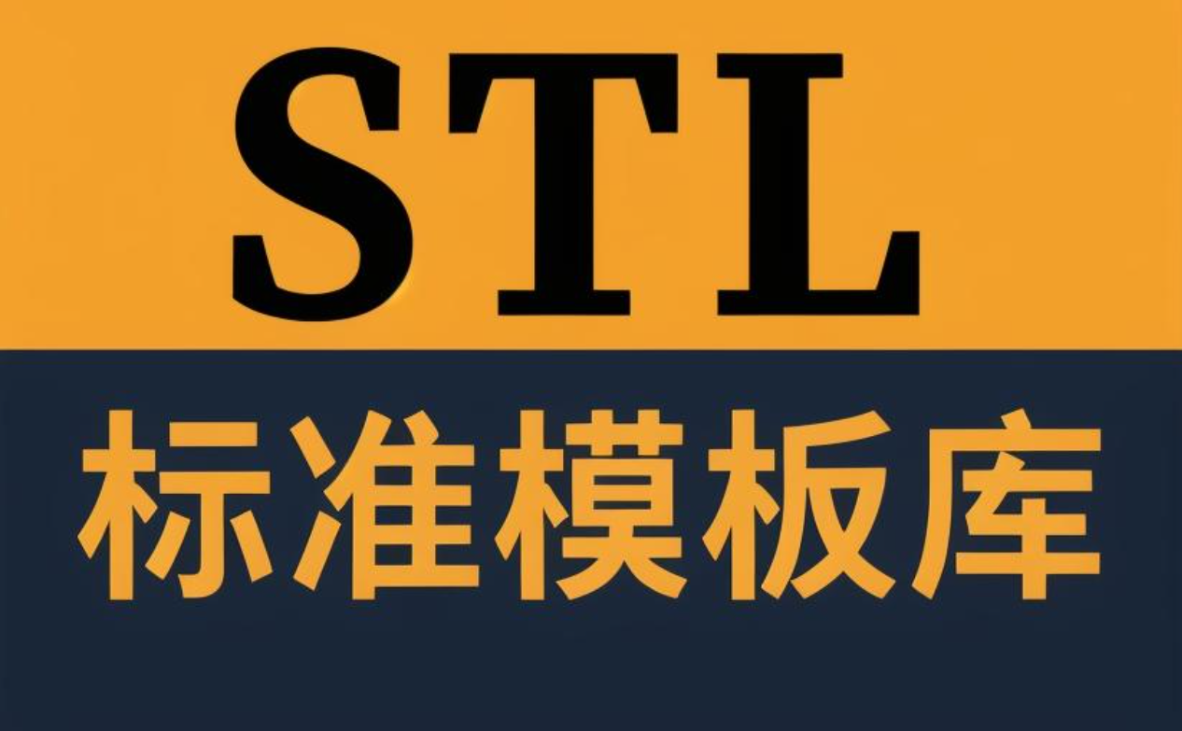
知识引入
标准库模版
C++功能强大，为开发者提供了标准模板库，其中封装了很多实用的容器。容器可以理解成能够实现很多功能的系统函数，或者说用来存放数据的对象，开发者可以根据接口规范（调用格式）直接调用，而不用关心其内部实现的原理和具体代码，十分方便快捷。
常见的容器有vector、stack、queue、map、set等。

Slide 7
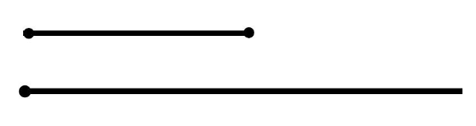
知识引入
标准库模版
数组
vector

Slide 8


知识引入
vector
向量(Vector)是一个封装了动态大小数组的顺序容器。 跟任意其它类型容器一样,它能够存放各种类型的对象。 可以简单的认为,向量是一个能够存放任意类型的动态数组

Slide 9
知识引入
vector常用语法
语法 | 说明
vector<int> v; | 创建空vector
v.push_back(x) | 向尾部增加一个元素x
v.insert(pos,x) | 向pos地址指向元素前增加一个元素x
v[i] | 访问i位置元素
v.pop_back() | 删除向量中最后的一个元素
v.clear() | 清空向量中所有的元素
v.empty() | 判断向量中是否为空
v.size() | 返回向量中元素的个数
v.begin() | 返回向量中的头指针（迭代器），指向第一个元素
v.end() | 返回向量中的尾指针（迭代器），指向最后一个元素+1的位置
v.erase(v.begin()+i) | 删除第i位位置的元素

Slide 10
03
Part
项目构建

Slide 11
知识引入
[题目描述]：
把一个数组的第x个位置的元素删除掉
[输入]：
有三行。
第一行有一个整数n( n<= 10)。第二行有n个整数。第三行有一个整数 x，为要删除的位置
[输出]：
更新后的数组。
[输入样例]：
5
1 2 3 4 5
3
[输出样例]:
1 2 4 5

Slide 12
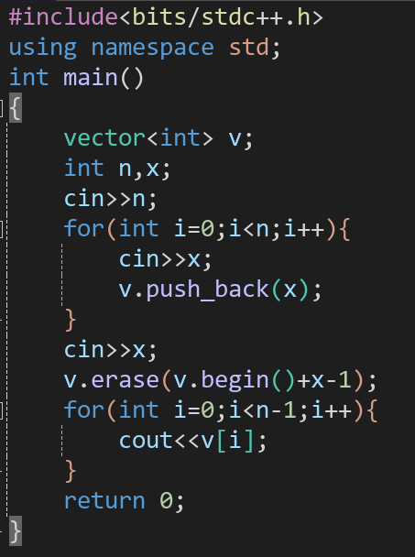
知识引入
代码实现

Slide 13
知识引入
[题目描述]：
在一个数组的第x个位置插入一个新的数 y。
[输入]：
有四行第一行有一个整数n(5<=n<=10)。第二行有n个整数。第三行有一个整数x，为要插入的位置第四行有一个整数y，为入的整数。
[输出]：
更新后的数组。。
[输入样例]：
5
7 2 3 4 5
2
9
[输出样例]:
7 9 2 3 4 5

Slide 14
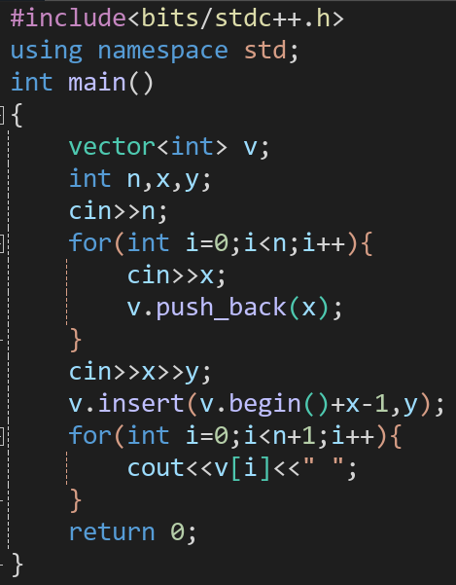
知识引入
代码实现

Slide 15
知识引入
[题目描述]：
将a数组中第一个元素移到数组末尾,其余数据依次往前平移一个位置
[输入]：
第一行为数组a的元素个数;第二行为n个小于1800的正整数。
[输出]：
平移后的数组元素，每个数用一个空格隔开。
[输入样例]：
10
1 2 3 4 5 6 7 8 9 10
[输出样例]:
2 3 4 5 6 7 8 9 10 1

Slide 16
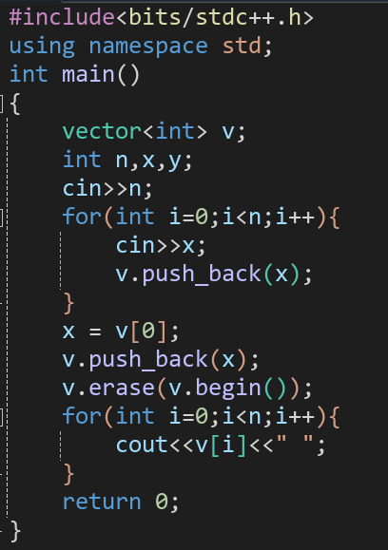
知识引入
代码实现

Slide 17

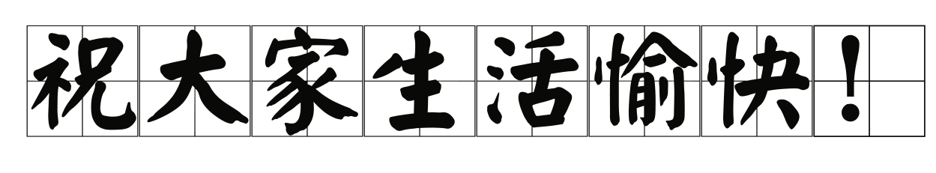

Slide 18

THANK YOU
课程：C++ 教师：程老师

